Slide 1
GIBANJE
ŽIVIH BITIJ

Slide 2
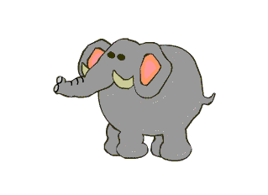
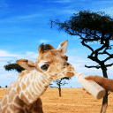
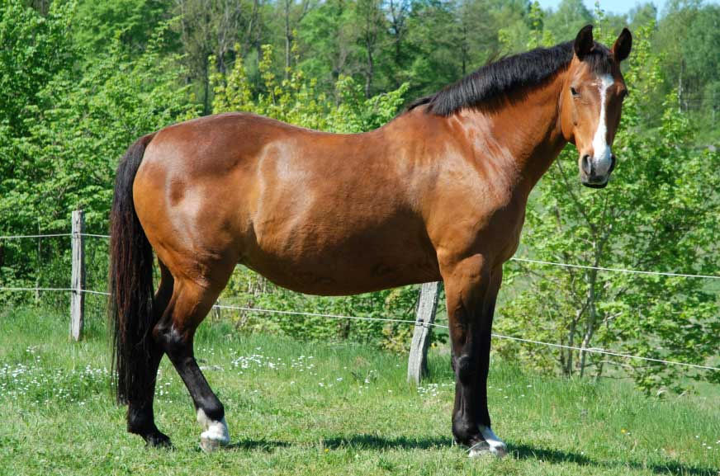
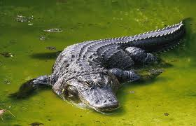
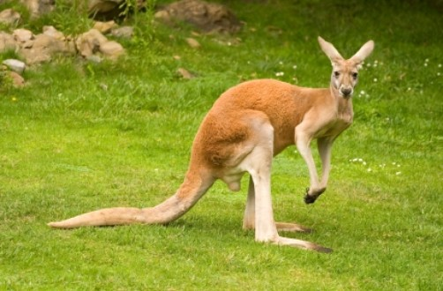
GIBANJE ŽIVALI NA KOPNEM
NA KOPNEM živali tečejo, skačejo, hodijo in se plazijo. Ljudje z dvema nogama hodimo. Kenguruji z njima skačejo, dolg rep pa jim pomaga loviti ravnotežje. Veliko drugih živali hodi po štirih nogah. Dvoživke živijo na kopnem in v vodi. Večina plazilcev kot recimo kače se plazijo, nekateri pa tudi hodijo kot recimo želva ali krokodil.

Slide 3
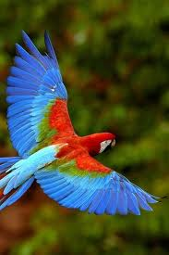
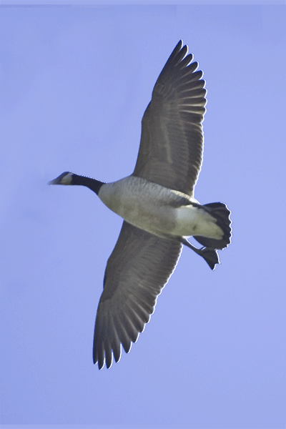
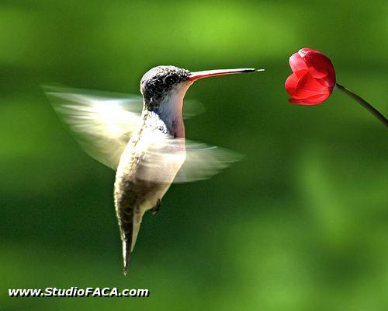
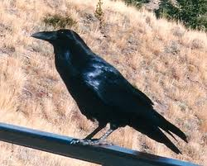
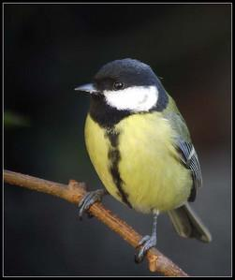
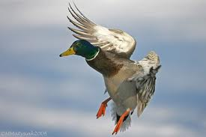
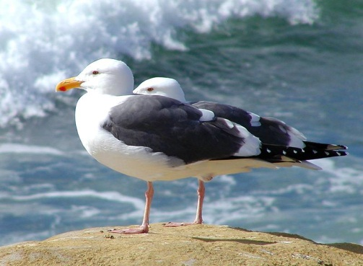
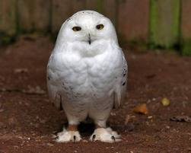
GIBANJE ŽIVALI V ZRAKU
Pticam lahke kosti in perje omogoča, da jadrajo po nebu ter so popolnoma prilagojena življenju v zraku. Kolibriji hitro mahajo s perutmi in tako lebdijo, ko srkajo nektar iz cvetov. Tudi žuželke letajo. Čeprav so žuželke majhne, lahko preletijo zelo velike razdalje.

Slide 4
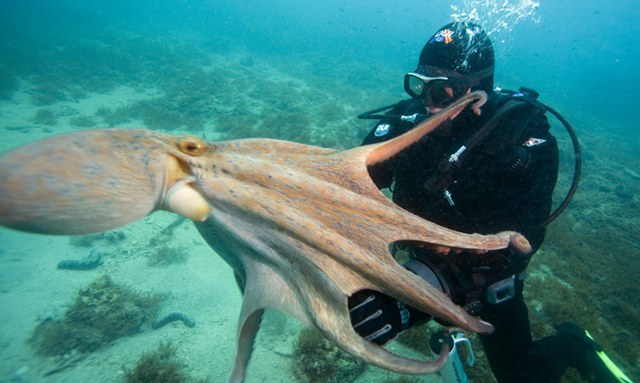
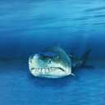
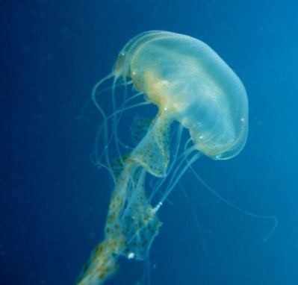
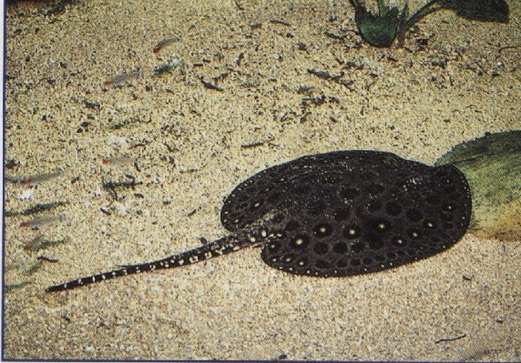
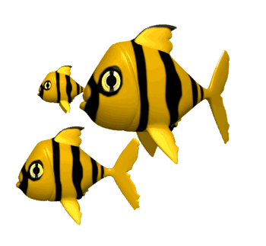
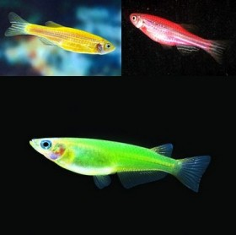
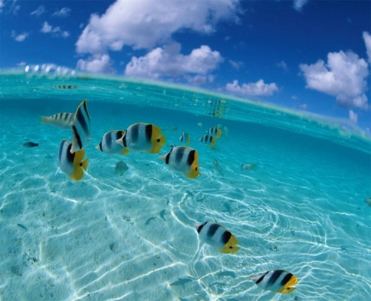
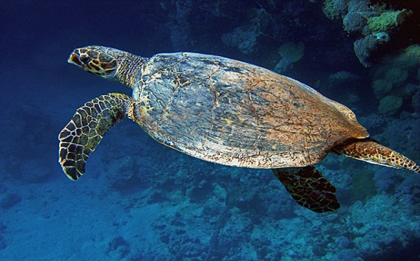
PREMIKANJE ŽIVALI V VODI
Tudi morska bitja se gibajo na različne načine. Skati imajo široke plavuti in telo v obliki diamanta, kar jim pomaga drseti skozi vodo. Ribe živijo v sladkih in v slanih vodah ter imajo telesa prilagojena za hitro plavanje. Lignji se premikajo tako, da v telo sesajo vodo in jo iztiskajo.

Slide 5
ALI VEŠ
Da so prvi organizmi na našem planetu bile bakterije — mikroskopsko majhna živa bitja.
Da danes na našem planetu »vladajo« sesalci. Kako pa bo v prihodnje?

Slide 6
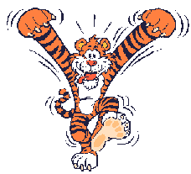
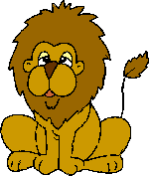
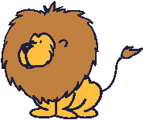
HVALA ZA POZORNOST

